Slide 1
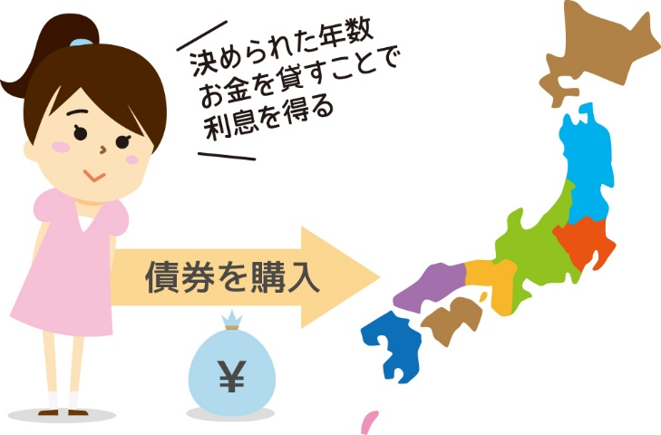
債券
債券とは、国や企業などが、お金を借りる際に発行する文書（有価証券）のことです。
債券は、1年、2年、5年、10年など、あらかじめお金を返す期限日（満期）が決められて発行されます。保有している間は定期的に、あらかじめ決められた利率にもとづいた利息がもらえ、満期になれば、貸したお金が戻ってきます。

